Slide 1
Введение в XML
Java Advanced

Slide 2
Содержание
XML
Пространства имен
SAX
DOM
Заключение
Java Advanced / Введение в XML

Slide 3
XML
Часть 1

Slide 4
eXtensible Markup Language
XML – текстовый язык хранения структурированных данных
Предшественники XML
  Standard Generalized Markup Language (SGML)
  Hyper Text Markup Language (HTML)
Java Advanced / Введение в XML

Slide 5
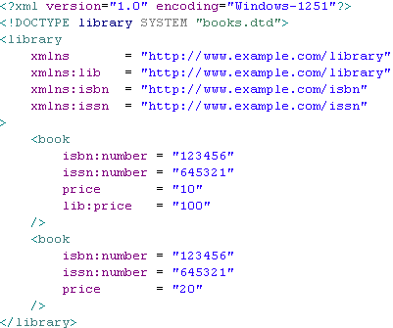
Пример XML
Java Advanced / Введение в XML

Slide 6
Составляющие XML-документа
Элементы (element) – задают структуру элемента
Атрибуты (attribute) – дополняют информацию об элементе
Символьные данные (character data) – текст внутри элемента
Указания по обработке (processing instruction) – применяются разборщиками и другими программами
Комментарии (comment) – игнорируются
Java Advanced / Введение в XML

Slide 7
Элемент
Структура
  Имя
  Дети
  Атрибуты
Синтаксис
  <ИмяЭлемента Аттрибуты>
  Дети
  </ИмяЭлемента>
Сокращенный
  <ИмяЭлемента Аттрибуты/>
Java Advanced / Введение в XML

Slide 8
Атрибут
Структура
  Имя
  Значение
Синтаксис
  имя = "значение"
  или
  имя = 'значение'
Java Advanced / Введение в XML

Slide 9
Пример: элементы и атрибуты
Описание книги
  <book
  caption = "Рефакторинг"
  isbn = "5-93286-045-6"
  publisher = "Символ-Плюс"
  pages = "430"
  >
  <author name='Мартин' last-name='Фаулер'/>
  </book>
Java Advanced / Введение в XML

Slide 10
XML-идентификаторы
Первый символ
  Буква, _ или :
Последующие символы
  Первый символ, цифра, - или .
Примеры
  hello
  HelloWorld
  HelloWorld156Times
  hello-world
  hello.world
Java Advanced / Введение в XML

Slide 11
Символьные данные
Простые символы
  Пример: Привет!
Именованные ссылки
  &название;
  Пример: Пусть a &lt; b и b &lt; c, тогда a &lt; c
Указание кода символа
  &#НомерСимвола;
  &#xШестнадцатеричныйНомерСимвола;
  Пример: &#65; &#x41;
Java Advanced / Введение в XML

Slide 12
Именованные ссылки
Значения по умолчанию
  &amp; & ampersand
  &lt; < less than
  &gt; > greater than
  &quot; " quotes
  &apos; ' apostrophe
Java Advanced / Введение в XML

Slide 13
Пробелы и переводы строк
Пробельные символы
  #x20 Пробел
  #x9 Табуляция
  #xA Перевод строки
  Переводы строки
Переводы строки
  #xD возврат каретки
  #x85 перевод строки (IBM)
  #x2028 перевод строки (Unicode)
  #xD #xA перевод строки (DOS)
  #xD #x85
Java Advanced / Введение в XML

Slide 14
Блоки символьных данных
Синтаксис
  <![CDATA[символьные данные]]>
Примеры
  <![CDATA[Внутри блока символьных данных спец символы можно писать непосредственно: ? < > ' "]]>
  <![CDATA[Но иногда приходится делать так: ]]]]><![CDATA[>]]>
Java Advanced / Введение в XML

Slide 15
Указания по обработке
Структура
  Имя
  Значение
Синтаксис
  <?имя значение?>
Пример
  <?xml version="1.0"?>
  <?xml-stylesheet href="classic.xsl" type="text/xml"?>
  <?xml-stylesheet href="funky.xsl" type="text/xml" alternate="yes"?>
  <article>
  <articleinfo>
  <title>ananas.org</title>
Java Advanced / Введение в XML

Slide 16
Заголовок XML-файла
Синтаксис
  <?xml version="версия" encoding="кодировка"?>
Примеры
  Версия 1.1, кодировка 1251 (Windows Russian)
  <?xml version="1.1" encoding="WINDOWS-1251"?>
  Версия 1.0, кодировка 866 (DOS Russian)
  <?xml encoding="Cp866"?>
  Версия 1.0, кодировка – автоопределение
  (UTF-8, UTF-16)
  <?xml version="1.0"?>
Java Advanced / Введение в XML

Slide 17
Комментарии
Синтаксис
  <!-- комментарий -->
Примеры
  <!-- простой комментарий -->
  <!--
  многострочный
  комментарий
  -->
Java Advanced / Введение в XML

Slide 18
Пространства имен
Часть 2

Slide 19
Пространства имен
Позволяют одновременно использовать одинаковые имена, придуманные разными людьми
Пространство имен идентифицируется URI
Java Advanced / Введение в XML

Slide 20
Указание пространства имен
Структура
  Полное имя (qualified name)
  Пространство имен (namespace)
  Локальное имя (local name)
  Префикс (prefix)
Имя имеет вид
  префикс:локальноеИмя
Пространства имен связываются с префиксами с помощью атрибутов вида
  xmlns:префикс = "пространство имен"
Java Advanced / Введение в XML

Slide 21
Пример: пространства имен
Описание книги
  <library:book
  xmlns:library = "http://example.com/MyLibrary"
  xmlns:isbn = "http://example.com/isbn"
  xmlns:issn = "http://example.com/issn"
  isbn:number = "5398866"
  issn:number = "unknown"
  …
  >
  <library:author library:name="Мартин" .../>
  …
  </library:book>
Java Advanced / Введение в XML

Slide 22
Область действия префикса
От элемента для которого определено отображение префикса в низ по дереву, до элементов для которых указано новое отображение этих префиксов
Действие префикса можно отменить, указав отображение на пустую строку
Java Advanced / Введение в XML

Slide 23
Пространство имен по умолчанию
Применяется для элементов для которых не указано пространство имен
Объявление
  xmlns="пространство имен"
Java Advanced / Введение в XML

Slide 24
Пример: пространства имен по умолчанию
Описание книги
  <book
  xmlns = " http://example.com/MyLibrary"
  xmlns:library = "http://example.com/MyLibrary"
  xmlns:isbn = "http://example.com/isbn"
  xmlns:issn = "http://example.com/issn"
  isbn:number = "5398866"
  issn:number = "unknown«
  …
  >
  <author library:name="Мартин" .../>
  …
  </book>
Java Advanced / Введение в XML

Slide 25
SAX
Часть 3

Slide 26
Simple API for XML
Представляет XML-документ в виде последовательности событий
Пакеты
  org.xml.sax – модель SAX
  java.xml.parsers – разборщики
Java Advanced / Введение в XML

Slide 27
Разбор XML
Интерфейс XMLReader
Методы
  parse(InputSource) – разобрать XML-документ
  setContentHandler(ContentHandler) – устанавливает приемник событий
  setErrorHandler(ErrorHandler) – установить обработчик ошибок
  setFeature(name, value) – установить настройку
  setProperty(name, value) – установить свойство
Java Advanced / Введение в XML

Slide 28
Источники данных
Класс InputSource
Конструкторы
  InputSource(InputStream) – из байтового потока
  InputSource(Reader) – из символьного потока
  InputSource(systemId) – по URL
Java Advanced / Введение в XML

Slide 29
Обработчик событий (1)
Интерфейс ContentHandler
Класс DefaultHandler
Методы
  setDocumentLocator(Locator locator) – установить источник местоположения
  startDocument() – начало документа
  endDocument() – конец документа
  startElement(ns, localName, qName, Attributes) – открывающий тег элемента
  endElement(ns, localName, qName) – закрывающий тег элемента
Java Advanced / Введение в XML

Slide 30
Обработчик событий (2)
Методы
  characters(char[] ch, offset, len) – последовательность символов
  ignorableWhitespace(char[] ch, offset, len) – последовательность пробельных символов
  processingInstruction(prefix, data) – рекомендация по обработке
  startPrefixMapping(prefix, uri) – начало области использование префикса
  endPrefixMapping(prefix, uri) – окончание области использование префикса
Java Advanced / Введение в XML

Slide 31
Атрибуты
Интерфейс Attributes
Методы
  getLength() – количество атрибутов
  getLocalName(index) – локальное имя
  getQName(index) – полное имя
  getURI(index) – пространство имен
  getValue(index) – получить значение по индексу
  getValue(qName) – получить значение по полному имени
  getValue(ns, localName) – получить значение по пространству имен и локальному имени
Java Advanced / Введение в XML

Slide 32
Информация о местоположении
Интерфейс Locator
Методы
  getLineNumber() – номер строки
  getColumnNumber() – номер столбца
  getSystemId() – URL разбираемого файла
Java Advanced / Введение в XML

Slide 33
Обработка ошибок
Интерфейс ErrorHandler
Методы
  error(SAXParseException) – сообщение об исправимой ошибке
  fatalError(SAXParseException) – сообщение о неисправимой ошибке
  warning(SAXParseException) – сообщение о предупреждении
Java Advanced / Введение в XML

Slide 34
Исключения
Класс SAXException
Методы
  getLineNumber() – номер строки
  getColumnNumber() – номер столбца
  getSystemId() – URL разбираемого файла
Java Advanced / Введение в XML

Slide 35
Создание SAXParser
Класс SAXParserFactory
Методы
  static newInstance() – создать фабрику
  newSAXParser() – создать разборщик
  setFeature(uri, value) – установить настройку
  setNamespaceAware(value) – установить поддержку пространств имен
Класс SAXParser implements XMLReader
Java Advanced / Введение в XML

Slide 36
Пример использования SAX
private final ContentHandler handler = new DefaultHandler() {
public void startElement(String uri, String localName, String qName, Attributes attributes) {
if (“employee".equals(localName) && EMP_NAMESPACE.equals(uri)) {
amoutSalary += getSalary(attributes.getValue("", “salary")));
}
}
private int getSalary(String s) {
return (s != null) ? Integer.parseInt(s) : 0;
}
};
private void parse() {
try {
SAXParserFactory factory = SAXParserFactory.newInstance();
factory.setNamespaceAware(true);
factory.setValidating(true);
SAXParser parser = factory.newSAXParser();
XMLReader reader = parser.getXMLReader();
reader.setContentHandler(handler);
InputStream is = new FileInputStream(file);
try {
reader.parse(new InputSource(is));
} finally { is.close(); }
}
Java Advanced / Введение в XML

Slide 37
DOM
Часть 4

Slide 38
Document Object Model
Представляет XML-документ в виде дерева узлов
Пакеты
  org.w3c.dom – модель DOM
  java.xml.parsers – разборщики
Java Advanced / Введение в XML

Slide 39
Узел (1)
Интерфейс Node
Структура узла
  getLocalName() – локальное имя
  getNamespaceURI() – пространство имен
  getPrefix() – префикс
  getNodeName() – имя узла
  getNodeValue() – значение узла
  getNodeType() – тип узла
Java Advanced / Введение в XML

Slide 40
Типы узлов
Интерфейс | Описание | Имя | Значение
Attr | Атрибут | Имя | Значение
CDATASection | Блок символов | #cdata-section | Содержание
Comment | Комментарий | #comment | Содержание
Document | Документ | #document
Element | Элемент | Имя
ProcessingInstruction | Рекомендация по обработке | Имя | Значение
Text | Текст | #text | Содержание
Java Advanced / Введение в XML

Slide 41
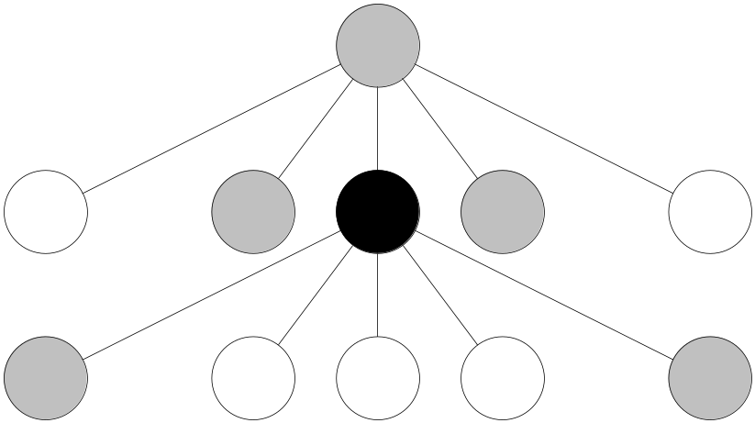
Навигация по узлам
Интерфейс Node
Структура узла
  getNextSibling() – предыдущий брат
  getPreviousSibling() – следующий брат
  getFirstChild() – первый ребенок
  getLastChild() – последний ребенок
  getParentNode() – родитель
Java Advanced / Введение в XML

Slide 42
Атрибуты
Интерфейс NamedNodeMap
Методы
  getLength() – количество элементов
  item(index) – элемент по индексу
  getNamedItem(name) – элемент по имени
  getNamesItemNS(namespace, localName) – элемент по имени и пространству имен
Методы интерфейса Node
  getAttributes() – получить атрибуты
  hasAttributes() – проверить наличие атрибутов
Java Advanced / Введение в XML

Slide 43
Вложенные узлы
Интерфейс NodeList
Методы
  getLength() – количество элементов
  item(index) – элемент по индексу
Методы интерфейса Node
  getChildNodes() – получить детей
  hasChildNodes() – проверить наличие детей
Java Advanced / Введение в XML

Slide 44
Элементы
Интерфейс Element
Методы
  Работа с атрибутами
  Работа с вложенными элементами
Java Advanced / Введение в XML

Slide 45
Разбор XML в DOM
Класс DocumentBuilder
Методы
  parse(File | InputStream | InputSource | URI) – построить документ
  isNamespaceAware() – поддерживает ли пространства имен
Java Advanced / Введение в XML

Slide 46
Создание DocumentBuilder
Класс DocumentBuilderFactory
Методы
  static newInstance() – создать фабрику
  newDocumentBuilder() – создать DocumentBuilder
  setFeature(uri, value) – установить настройку
  setNamespaceAware(value) – установить поддержку пространств имен
  setIgnoringComments(value) – установить игнорирование комментариев
  setIgnoringElementContentWhitespace(value) – пропуск текстовых узлов из одних пробелов
Java Advanced / Введение в XML

Slide 47
Пример использования DOM
Document document;
try {
DocumentBuilderFactory factory = DocumentBuilderFactory.newInstance();
factory.setNamespaceAware(true);
DocumentBuilder builder = factory.newDocumentBuilder();
document = builder.parse(file);
} catch (Exception e) {
System.out.println("Cannot parse file \"" + file + "\": " + e.getMessage());
return;
}
Element root = document.getDocumentElement();
NodeList employees =
root.getElementsByTagNameNS(EMP_NAMESPACE_NAMESPACE, " employee");
for (int i = 0; i < employees.getLength(); i++)
{
Node employee = books.item(i);
price += getSalary(employee.getAttributes().getNamedItemNS(null, "salary"));
empSalary +=
getSalary(employee.getAttributes().getNamedItemNS(EMP_NAMESPACE, "salary"));
}
Java Advanced / Введение в XML

Slide 48
Заключение
Часть 6

Slide 49
Ссылки (1)
Extensible Markup Language 1.1 // http://www.w3.org/TR/2004/REC-xml11-20040204/
XML Information Set // http://www.w3.org/TR/2004/REC-xml-infoset-20040204/
Namespaces in XML 1.1 // http://www.w3.org/TR/2004/REC-xml-names11-20040204/
Java Advanced / Введение в XML

Slide 50
Ссылки (2)
Document Object Model Level 3 Core Specificaction // http://www.w3.org/TR/2004/REC-DOM-Level-3-Core-20040407
SAX Project // http://www.saxproject.org/
Java API for XML Processing // http://java.sun.com/xml
Java Advanced / Введение в XML

Slide 51
INFO
O:/Doc/MathMech11/
Java Advanced / Введение в XML

